Slide 1


HEF-000 · MISSION 07 / 9
Preuves et mesures
Une affirmation sans preuve est une opinion. Une preuve sans contexte est un piège.
Badge : Chasseur·se de preuves
70 min · débutant
Notes:
Mission 7 — Preuves et mesures. Durée conseillée : 70 minutes. Guide : Sam. Annoncer la mission, le badge à gagner et le plan.

Slide 2
L'histoire
L'histoire
Maya annonce en réunion : « Depuis la nouvelle version, tout le monde trouve le site plus rapide ! »
Sam demande : « Combien de personnes ? Comment l'a-t-on mesuré ? Rapide comparé à quoi ? »
Silence. En fait, deux collègues l'ont dit pendant le déjeuner.
Dans cette mission, tu apprends à distinguer une impression d'une preuve, et à mesurer sans te tromper.

Slide 3
À la fin, je serai capable de…
Ta mission
1
distinguer anecdote, observation et mesure
2
choisir une bonne métrique pour une question
3
expliquer pourquoi la moyenne peut tromper et utiliser la médiane
4
définir une valeur de référence avant de comparer
5
reconnaître trois biais fréquents
Notes:
Reprendre chaque point à voix haute.

Slide 4
Défi d'échauffement
Défi d'échauffement
Cinq amis disent : « ce restaurant est excellent ». Un sixième ajoute : « moi, j'y ai été malade ». Que peux-tu conclure du restaurant ? Quelles informations te manquent avant de décider d'y aller ? Écris-les.

Slide 5
Trois niveaux d'information
Le concept
Niveau | Exemple | Fiabilité
Anecdote | « Un client a dit que c'était lent. » | faible : un seul cas, sans contexte
Observation | « Dans les journaux, 12 requêtes ont dépassé 5 secondes hier. » | moyenne : un fait précis
Mesure comparée | « Le temps médian est passé de 2,1 s à 1,4 s sur 10 000 requêtes, avant/après la mise à jour. » | forte : chiffrée, comparée, reproductible
Une bonne mesure répond à quatre questions
Quoi ? La grandeur précise (temps de réponse de la page de paiement).
Comment ? Outil, moment, conditions.

Slide 6
Une bonne mesure répond à quatre questions (suite)
Le concept
Sur quoi ? Combien de cas, quelle population.
Par rapport à quoi ? Une référence (avant, objectif, autre version).
Moyenne ou médiane ?
Imagine 9 requêtes à 1 seconde et 1 requête à 100 secondes.
Moyenne : (9 × 1 + 100) / 10 = 10,9 s : ne décrit personne.
Médiane (valeur du milieu) : 1 s : décrit la requête typique.
On regarde aussi les extrêmes : le 95ᵉ percentile (la valeur sous laquelle se trouvent 95 % des cas) montre ce que vivent les cas difficiles.

Slide 7
Moyenne ou médiane ? (suite)
Le concept
import statistics
temps = [1.0] * 9 + [100.0]
print("moyenne :", statistics.mean(temps)) # 10.9
print("médiane :", statistics.median(temps)) # 1.0
print("max :", max(temps)) # 100.0
Les trois pièges classiques
Piège (biais) | Description | Exemple
Biais de confirmation | On ne retient que ce qui confirme notre idée | Lire seulement les avis positifs
Biais de survie | On ne regarde que ceux qui « restent » | Interroger seulement les clients actuels
Corrélation/causalité | Deux choses ensemble, sans lien de cause | Glaces et noyades (mission 03)

Slide 8
Preuve suffisante ?
Le concept
Une preuve est suffisante quand quelqu'un d'autre pourrait refaire la mesure et obtenir le même résultat. C'est la reproductibilité.
🧠 Astuce : écris toujours « combien, comparé à quoi, mesuré comment ».

Slide 9
Exemple pas à pas
Exemple pas à pas
Affirmation : « La nouvelle version est plus rapide. »
1. Question précise : le temps d'affichage de la page « mes missions » a-t-il baissé ?
2. Mesure : temps de réponse de 500 requêtes avant la mise à jour et 500 après, aux mêmes heures de la journée.
3. Résultats (exemple) :
 | Avant | Après
Médiane | 2,1 s | 1,4 s
95ᵉ percentile | 6,0 s | 6,2 s
Maximum | 31 s | 29 s

Slide 10
Exemple pas à pas (suite)
Exemple pas à pas
4. Lecture honnête : la requête typique est plus rapide (-33 %). Mais les cas difficiles (95ᵉ percentile) n'ont pas bougé : une partie des utilisateurs ne voit aucune amélioration.
5. Conclusion nuancée : « La page est plus rapide pour la majorité des requêtes ; les cas lents restent à investiguer. »
import random, statistics
random.seed(1)
avant = [random.lognormvariate(0.7, 0.6) for _ in range(500)]
apres = [random.lognormvariate(0.3, 0.6) for _ in range(500)]
def p95(valeurs):
s = sorted(valeurs)
return s[int(0.95 * len(s)) - 1]
for nom, v in (("avant", avant), ("après", apres)):

Slide 11
Exemple pas à pas (suite)
Exemple pas à pas
print(nom, round(statistics.median(v), 2), round(p95(v), 2))

Slide 12
À toi, avec aide
À toi, avec aide
On a mesuré le temps de chargement (en secondes) d'une page : [1.1, 1.2, 1.0, 1.3, 1.1, 9.5, 1.2, 1.0, 1.4, 1.1].
Calcule moyenne et médiane.
Laquelle décrit le mieux « l'expérience typique » ? Pourquoi ?
Que ferais-tu de la valeur 9,5 ?

Slide 13
Indices progressifs
À toi, avec aide · réponse
Indice 1
Trie la liste pour trouver la médiane (moyenne des deux valeurs du milieu pour 10 valeurs).
Indice 2
Moyenne : additionne puis divise par 10.
Indice 3
Ne l'élimine pas sans enquête : c'est peut-être un vrai problème.
Notes:
Laisser les apprenants chercher avant de révéler cette réponse.

Slide 14
Réponse
À toi, avec aide · réponse
import statistics
t = [1.1, 1.2, 1.0, 1.3, 1.1, 9.5, 1.2, 1.0, 1.4, 1.1]
print(round(statistics.mean(t), 2), statistics.median(t)) # 1.99 1.15
La médiane (1,15 s) décrit l'expérience typique, la moyenne (2,09 s) est tirée vers le haut par une seule valeur. La valeur 9,5 s mérite une enquête : mesure erronée ou vrai cas lent ? On la garde dans le rapport avec une explication.
Notes:
Laisser les apprenants chercher avant de révéler cette réponse.

Slide 15
À toi, en solo
À toi, en solo
Un collègue affirme : « Notre nouveau tutoriel améliore la réussite des quiz : 90 % des membres qui l'ont fini ont réussi. »
Quels biais possibles vois-tu ?
Quelles données demanderais-tu ?
Décris une comparaison plus fiable (qui, combien, comparé à quoi).

Slide 16
Pistes de correction
À toi, en solo · réponse
Biais possibles : biais de survie (ceux qui finissent le tutoriel sont déjà les plus motivés) ; pas de référence (quelle est la réussite de ceux qui ne l'ont pas fait ?) ; corrélation/causalité. Données utiles : taux de réussite des membres qui n'ont pas suivi le tutoriel, comparable en niveau et en ancienneté ; nombre de membres dans chaque groupe. Plan plus fiable : proposer le tutoriel au hasard à la moitié des nouveaux membres, comparer les réussites des deux groupes sur un même quiz.
Notes:
Laisser les apprenants chercher avant de révéler cette réponse.

Slide 17
Pièges classiques
Pièges classiques
Piège | Pourquoi c'est un problème | Comment l'éviter
Se fier à une anecdote | Un cas n'est pas la règle | Chercher des données sur beaucoup de cas
Utiliser la moyenne seule | Une valeur extrême fausse tout | Regarder médiane et percentiles
Comparer sans référence | « rapide » ne veut rien dire seul | Toujours « comparé à quoi ? »
Mesure non reproductible | Personne ne peut vérifier | Noter outil, moment, conditions

Slide 18
Mini-boss
Mini-boss
Tu dois répondre à : « Le nouveau design de la page d'accueil a-t-il augmenté les inscriptions ? »
Rédige un plan de preuve :
la métrique choisie et sa définition ;
la référence (avant, groupe témoin…) ;
la durée et le nombre de cas ;
trois biais possibles et comment les limiter ;
ce que tu conclurais si les inscriptions montent de 5 % ;
ce que tu conclurais si elles ne changent pas.

Slide 19
Pistes de correction
Mini-boss · réponse
Un bon plan : métrique « inscriptions pour 100 visiteurs uniques » ; groupe témoin avec l'ancien design pendant la même période ; durée suffisante (au moins une semaine complète pour lisser les jours) ; biais : saison, campagne marketing simultanée, public différent entre groupes (limités par la répartition au hasard et la même période). Conclusions nuancées : +5 % n'est significatif que si l'écart dépasse la variation habituelle ; « pas de changement » peut aussi signifier « on n'a pas assez de données ».
Notes:
Laisser les apprenants chercher avant de révéler cette réponse.

Slide 20
Quiz éclair
Quiz éclair
1. Une anecdote est :
  A. un cas isolé, de faible fiabilité
  B. une mesure comparée
  C. une preuve forte
2. Pour décrire la requête typique malgré des valeurs extrêmes, on utilise :
  A. le maximum
  B. la médiane
  C. la somme
3. Une bonne preuve est :
  A. convaincante pour son auteur
Notes:
Faire répondre à main levée avant de passer aux réponses.

Slide 21
Quiz éclair (suite)
Quiz éclair
  B. rapide à produire
  C. reproductible par quelqu'un d'autre
4. 🔁 Révision mission 01 : Une hypothèse est :
  A. une explication possible non vérifiée
  B. un fait
  C. une solution
5. 🔁 Révision mission 03 : Deux événements simultanés indiquent :
  A. une cause prouvée
  B. une corrélation à tester
  C. une erreur
Notes:
Faire répondre à main levée avant de passer aux réponses.

Slide 22
Réponses
Quiz éclair · réponse
A.
B.
C.
A.
B.
Notes:
Laisser les apprenants chercher avant de révéler cette réponse.

Slide 23
Je réfléchis
Je réfléchis
Quelle affirmation entendue récemment manquait de preuves ?
Quelle donnée simple aurait pu la confirmer ou la contredire ?

Slide 24
À retenir
À retenir
1
Anecdote < observation < mesure comparée.
2
Une mesure dit quoi, comment, sur quoi, par rapport à quoi.
3
La médiane résiste aux valeurs extrêmes.
4
Méfie-toi des biais de confirmation et de survie.
5
Une preuve est reproductible.
Notes:
Reprendre chaque point à voix haute.

Slide 25
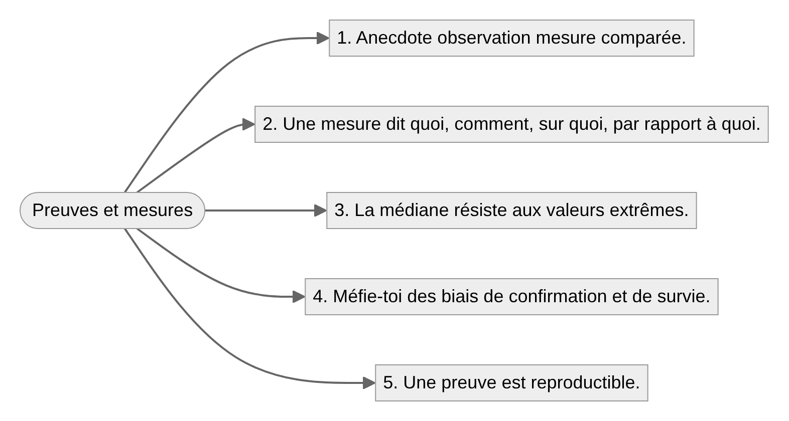
Le schéma de la mission
À retenir
Notes:
Relier les cinq idées au schéma.

Slide 26
MISSION ACCOMPLIE
+100 XP
Badge débloqué : Chasseur·se de preuves
Prochaine mission : Apprendre à apprendre
Notes:
Récapituler les points clés, féliciter, annoncer la suite.

